Slide 1
PRAKTIK MIKROKONTROLLER SESI 1
KESEPAKATAN DAN KESEPAHAMAN

Slide 2
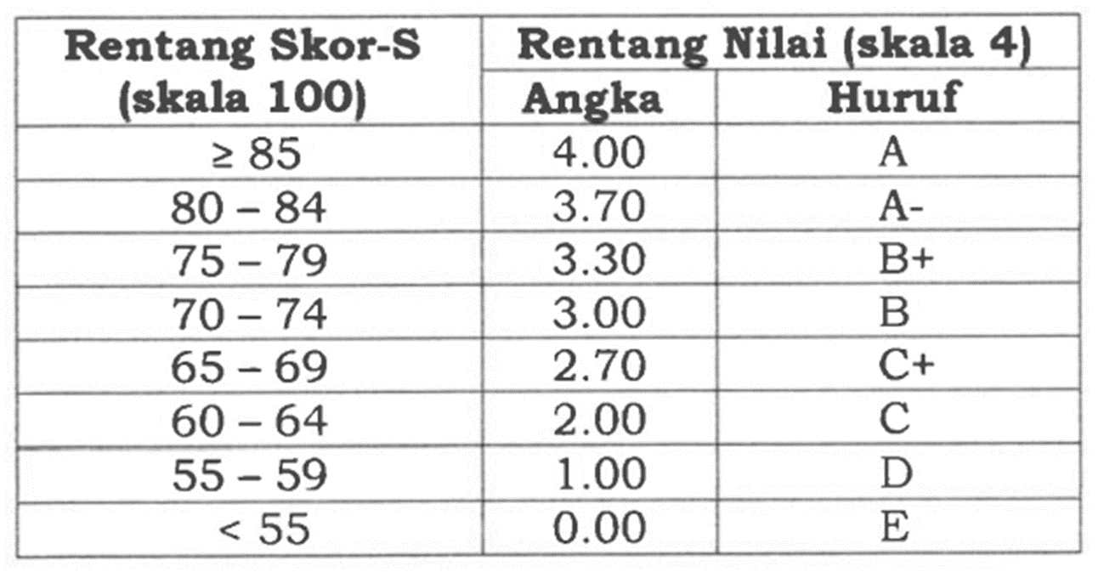
Penilaian
 | UTS | UAS | %
Praktik |  |  | 80
Tugas |  |  | 20

Slide 3
Materi
Mikrokontroller Dasar
Teknik Pemrograman Arduino
Teknik Simulasi menggunakan Proteus
Elektronika Dasar

Slide 4
Tools
Proteus
https://www.arduino.cc/
https://spada.uns.ac.id/

Slide 5
SPADA
enrollment key
pmikro2021tiA
pmikro2021tiB
pmikro2021tiC

